Slide 1
力学——
研究机械运动及其规律的物理学分支
机械运动：宏观物体间的相对位置变动。
经典力学研究的是在弱引力场中宏观物体的低速运动。

Slide 2
力学的主要内容：
第一章 质点运动学
第二章 牛顿定律
第三章 动量守恒定律和能量守恒定律
第四章 刚体的转动

Slide 3
第一章 质点运动学
本章以理性模型——质点为对象，研究其运动.主要讨论质点运动的描述.

Slide 4
基本要求
1-1 质点运动的描述
熟练掌握描述质点运动的四个物理量：位置矢量、位移、速度和加速度.会处理两类问题.
1-2 圆周运动
掌握圆周运动的角速度、角加速度、切向加速度和法向加速度.
1-3 相对运动
了解相对运动的位移关系和速度关系.

Slide 5
1-1 质点运动的描述
参考系 质点
位置矢量 运动方程 位移
速度
加速度

Slide 6
理想化模型——质点（mass point）
在一定问题中，若物体的形状和大小可以忽略，则可以把此物体看成一个具有一定质量的几何点，称为质点（理想模型）．
物体能否抽象为质点，视具体情况而定．
物体运动时（平动），其上各点的运动状态相同；运动物体的线度比运动所涉及的空间距离小得多.
地—日平均间距：
1.5 ×10⁸ km
地球半径：
6.37 × 10³ km
地球
太阳
6

Slide 7
参考系(reference system)
运动的绝对性和相对性
自然界一切物体都在运动，同一物体的运动相对于不同的参照系具有不同的运动状态.
参考系——为描述物体运动而选择的标准物.
一般情况，研究运动学问题，参考系可以任意选择，选择原则是使问题的研究最方便、最简单；在研究动力学问题时需慎重，一些定律只对特定参考系（惯性系）成立。

Slide 8
参考系(reference system)
常用的参考系：太阳参考系、地心参考系、地面参考系（实验室参考系）、质心参考系
z
地面系
太阳系
y
x
地心系

Slide 9
坐标系(coordinate system)
固结在参考系上的一组有刻度的射线、曲线或角度，用于定量描述运动.
z
参考系
y
o
坐标系
注意：
x
参考系选定后，坐标系还可任选.不同坐标系中，运动的数学表述可以不同.

Slide 10
常用坐标系
直角坐标系（ x , y , z ）
极坐标系 (r,θ)
极轴

Slide 11
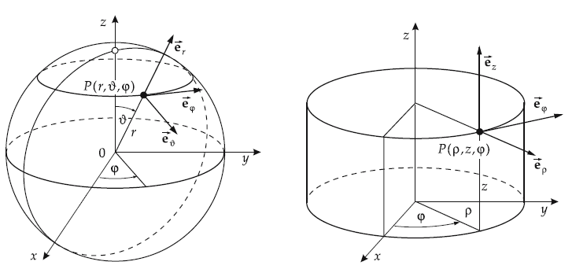
常用坐标系
球(面)坐标系(r、θ、ϕ)
柱(面)坐标系 (ρ、z、ϕ)

Slide 12
位置矢量 运动方程 位移
取一参考系并在其中确定一个参考点O，以考察质点的运动。
1 位置矢量
(位矢)
P
定义：
由参考点O指向质点瞬时位置P所确定的矢量，用符号 表示.
在直角坐标系中
表示沿x,y,z 轴正方向的单位矢量.

Slide 13
位置矢量 运动方程 位移
取一参考系并在其中确定一个参考点O，以考察质点的运动。
1 位置矢量
(位矢)
定义：
由参考点O指向质点瞬时位置P所确定的矢量，用符号 表示.
*
在直角坐标系中

Slide 14
位置矢量 运动方程 位移
(位矢)
*
的大小（值）：
的方向余弦：

Slide 15
2 运动方程
定义：质点运动时，位矢 随时间变化的函数关系.
P
其标量式：
质点被约束 Oxy 平面内运动时
质点被限在x轴运动时

Slide 16
运动方程
运动方程反映了质点运动是各分运动的矢量合成，即运动具有叠加性.
例如：抛体运动可以看做水平方向匀速直线运动和竖直方向均加速直线运动的叠加:
y
标量式:
o
x

Slide 17
轨迹方程
从运动方程中消去参数 得轨迹方程
例如：
1.
2.
轨迹方程
轨迹方程
质点作抛体运动
质点作圆周运动

Slide 18
3 位移
经过时间间隔 后, 质点位置矢量发生变化:
B
A
把 由始点 A 指向终点 B 的有向线段 称为点 A 到 B 的位移矢量 , 简称位移.
即：位移表示质点始末位置矢量的变化（增量）.

Slide 19
位移
B
A
位移：
若质点在三维空间中运动
位移的大小为

Slide 20
路程
定义：质点沿运动轨迹所经过实际路径的长度
路程
位移与路程的区别
(1)位移是矢量，路程是标量．
(2)两点间位移是唯一的．
(3) 一般情况

Slide 21
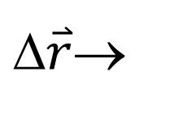
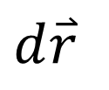
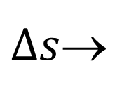

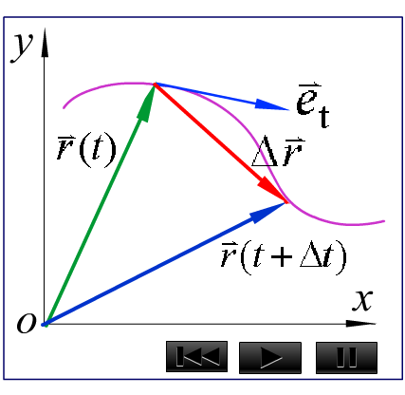
位移和路程
不改变方向的直线运动;
什么情况 ？
当 时 .
当 时
元位移
元路程

Slide 22
注意
， ，
的意义不同．
位移：
位移的模：
位矢模的增量：

Slide 23
速度
（描述物体位置变化快慢及方向的物理量）
在 时间内，质点位移为
B
Δ
s
A
1 平均速度
定义：在单位时间间隔内质点运动所产生的位移.

Slide 24
2 瞬时速度（简称速度）
当 时平均速度的极限值叫做瞬时速度，简称速度.
速度反映某一时刻的位矢的变化率（导数）
为速度分量（分速度）
方向：
的方向。
的大小
的方向

Slide 25
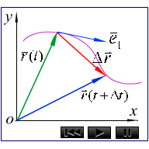
速度 的方向
考虑：
在Δt→0时， 的极限方向就是速度的方向
即： 沿该点曲线的切线方向 .
的方向。
当 时，
方向：
速度 的大小（速率）

Slide 26
平均速率
瞬时速率

Slide 27
速度与速率
平均速度
(瞬时)速度
速度是位矢对时间的变化率
平均速率
速率是路程对时间的变化率
（瞬时）速率
注意
速率是速度的模

Slide 28
讨论
一运动质点在某瞬时位于位矢 的端点处，其速度大小为
（A）
（B）
（C）
（D）
注意

Slide 29
加速度
反映速度大小和方向随时间变化快慢的物理量.
1 平均加速度
B
单位时间内的速度增量
A
与 同方向
2 （瞬时）加速度

Slide 30
加速度
的大小
的方向
是速度增量 的极限方向，指向曲线凹的一侧

Slide 31
质点运动学两类基本问题
求导
求导
积分
积分
一 已知质点的运动方程，求任一时刻的位矢、速度和加速度（微分法）；
二 已知质点的加速度和初始条件, 求任一时刻的速度及运动方程（积分法）．
矢量积分要分解后做！

Slide 32
例1 设质点的运动方程为
其中
式中x，y的单位为m(米)，
t 的单位为s(秒)，
（1）求 时的速度．
（2）作出质点的运动轨迹图．

Slide 33
已知：
解 (1) 由题意可得
时速度为
速度 与 轴之间的夹角

Slide 34
（2）运动方程
消去参数 可得轨迹方程为
轨迹图
6
4
2
- 6
- 4
- 2
0
2
4
6

Slide 35
例2 如图A、B 两物体由一长为 的刚性细杆相连，A、B 两物体可在光滑轨道上滑行．如物体 A以恒定的速率 向左滑行, 当 时, 物
B
l
A
体B的速率为多少？

Slide 36
解
B
l
A
两边求导得

Slide 37
即
B
l
A
当 时，
=
v
沿 轴正向
v
1.73
B

Slide 38
例3 有一个球体在某液体中竖直下落, 其初速度 ，它在液体中的加速度为 ，问：(1)经过多少时间后可以认为小球已停止运动；
(2)此球体在停止运动前经历的路程有多长？

Slide 39
解

Slide 40
10

Slide 41
如图一抛体在地球表面附近，从原点O以初速 沿与水平面上Ox轴的正向成 角抛出．如略去抛体在运动过程中空气的阻力作用，求抛体运动的轨
例4
O
迹方程和最大射程．

Slide 42
解
α
按已知条件，t=0时，有

Slide 43
解得：
运动方程
轨迹方程为：
α

Slide 44
求最大射程
当
实际路径
真空中路径
由于空气阻力，实际射程小于最大射程．

Slide 45
斜抛物体的运动方程：
运动方程也可以写成：
P
O
END

Slide 46
讨论
， ，
的意义．
， ，
的意义．
的意义．

